Slide 1
NGS u epigenetici i epigenetika u tumorima
Tomislav Glavan
Dora Kačer

Slide 2
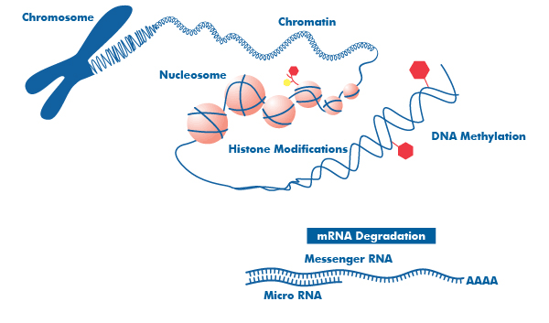
Epigenetika
Mijenjanje genske ekspresije bez promjene slijeda nukleotida
Gene silencing/activation
Mehanizmi:
DNA metilacija (CpG otočići)
Histonske modifikacije (acetilacija, metilacija i razne druge)
Promjena strukture kromatina (eukromatin/heterokromatin)
microRNA (RNA degradacija)

Slide 3
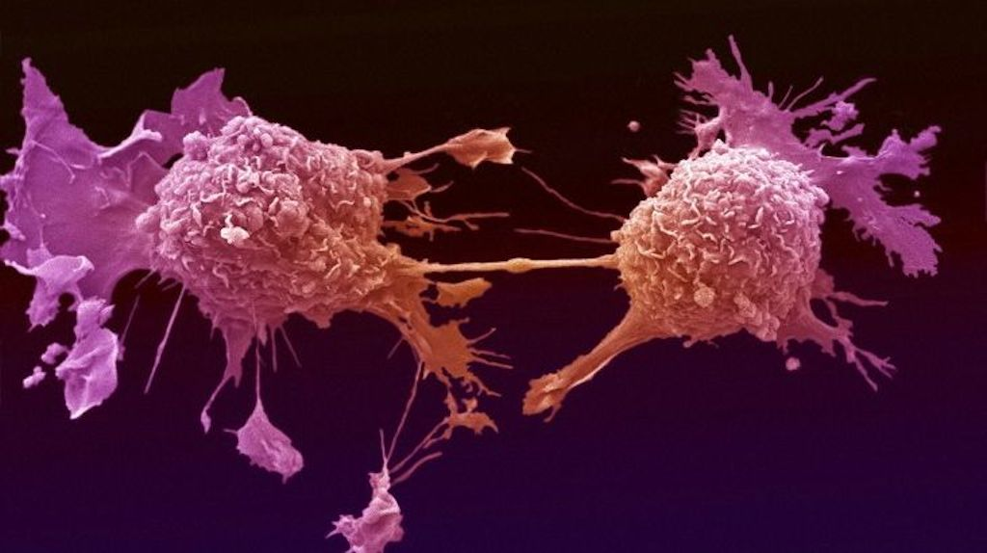
Tumori
Hipermetilacija tumor-supresorskih gena
Hipometilacija protoonkogena
Promjene u strukturi kromatina

Slide 4
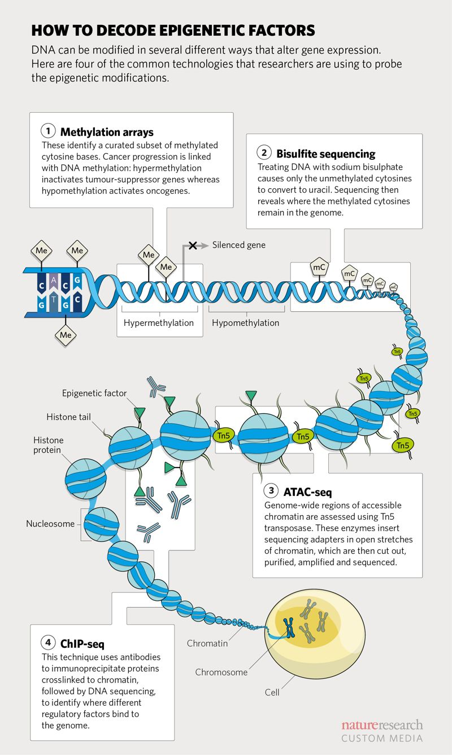
Detektiranje epigenetičkih faktora u genomu
Methylation arrays
Bisulfite sequencing
ATAC-seq
ChIP-seq

Slide 5
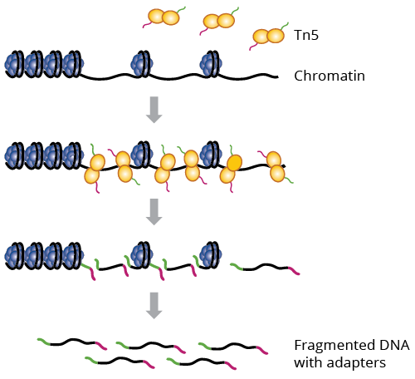
ATAC-seq
Assay for Transposase-Accessible Chromatin using sequencing
Tn5 Transpopase
„tagmentation”

Slide 6
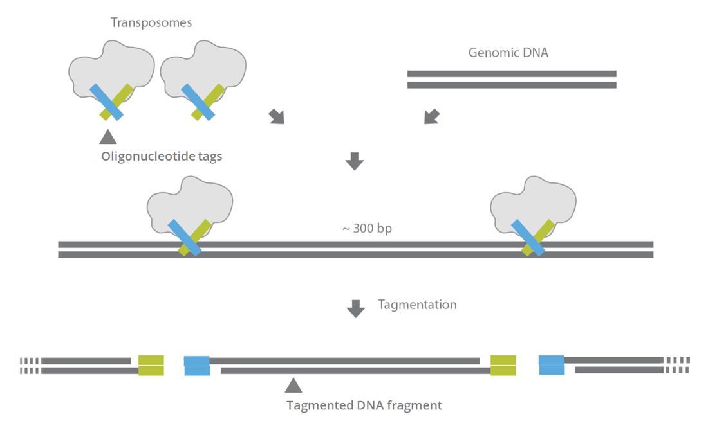
Tagmentation

Slide 7
ChIP-seq chromatin immunoprecipitation sequencing

Slide 8
ChIP-seq

Slide 9
Antitijelo-
Fc fragment- za magnetnu kuglicu
paratop- vezan za protein X (koji je vezan za DNA)

